Slide 1
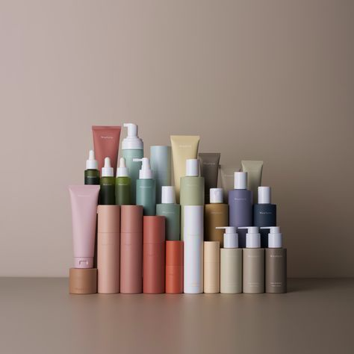

Produkty osobní péče a jejich udržitelnost
Bc. Martina Hájková, Ing. Jan Pešta, Mgr. Ing. Marek Martinec, Ph.D,
prof. Ing. Vladimír Kočí, Ph.D., MBA

Slide 2


Představení problematiky
120 miliard jednotek plastových obalů z kosmetického průmyslu
Rostoucí tendence nákupů v souvislosti s pandemií
15 % obalů se sbírá k recyklaci, 9 % se recykluje
20-40 % kosmetických výrobků končí jako odpad
Syntetické x přírodní složení

Slide 3
Cíl studie
Kvantifikování dopadů obalů na životní prostředí
Určení původu hlavních dopadů
Porovnání obalů

Slide 4
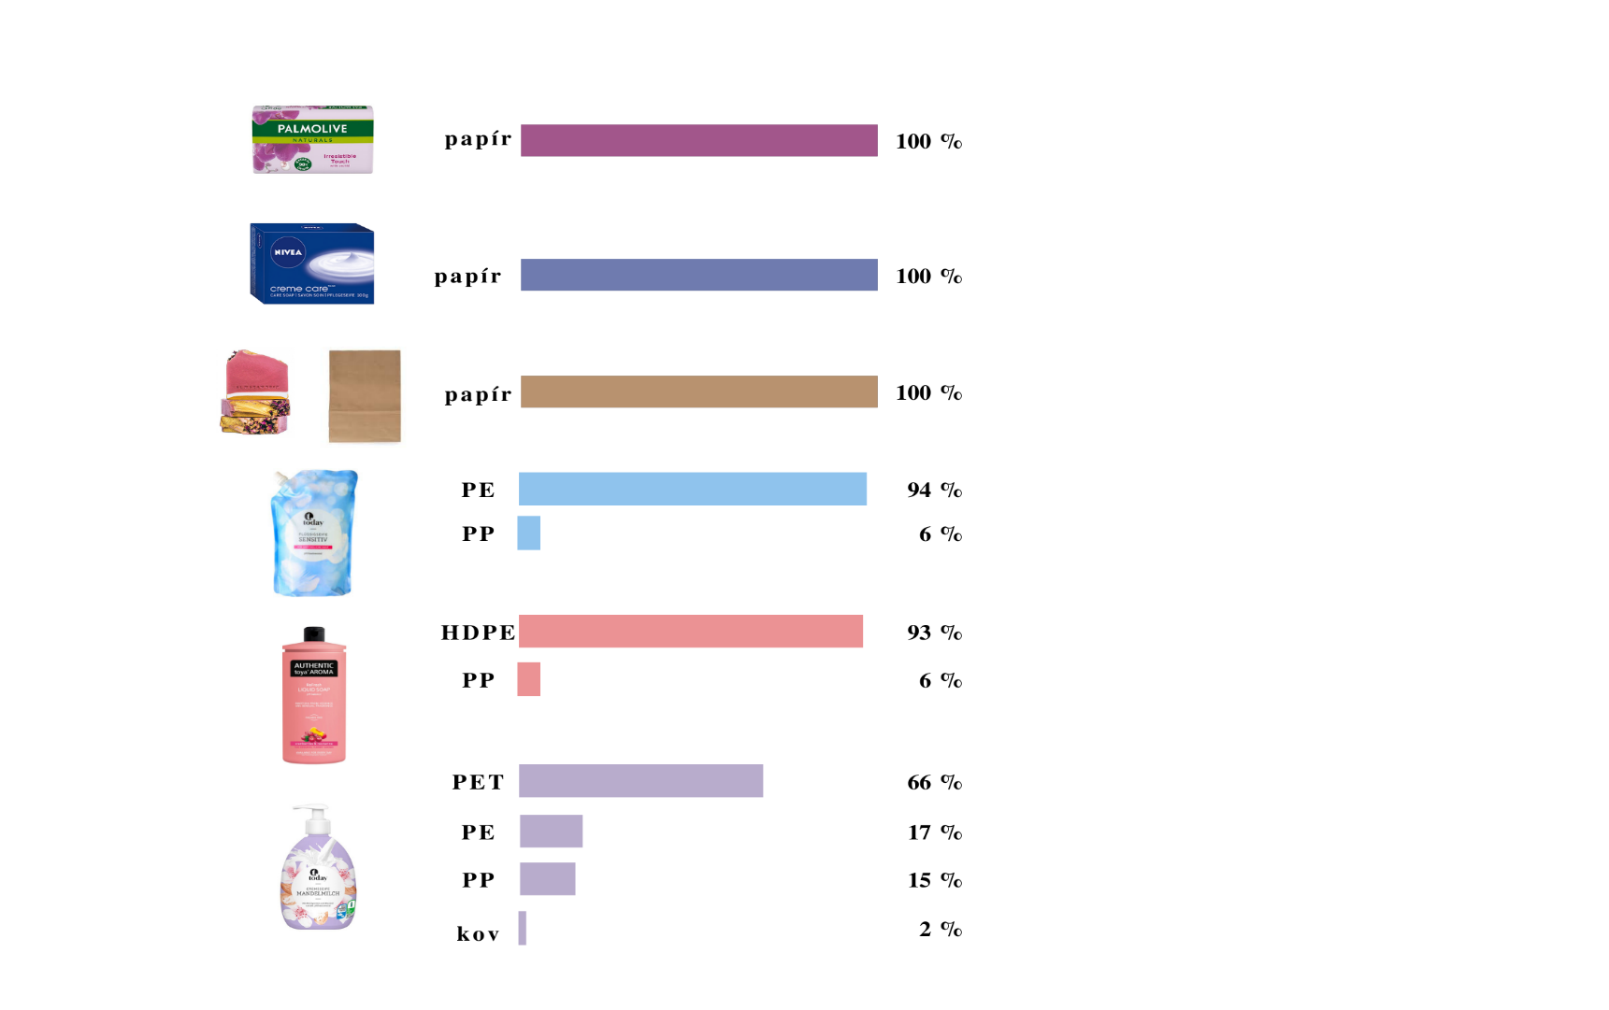
Posuzované obaly
Pokrytí trhové nabídky
Povrchová analýza NIR a FTIR
Rozmanité materiálové složení, použití různých druhů plastů, neoddělitelné materiály
Obr. 1 : Grafické znázornění uvažovaného materiálového složení profilových obalů

Slide 5
Funkční jednotka a referenční toky
Funkční jednotka:
umytí rukou mýdlem stokrát za definovaných podmínek
Tabulka 1: Hmotnosti mýdel před začátkem experimentu a referenční toky
Název produktu | Hmotnost mýdla, počátek | Hmotnost mýdla, na 100 použití
 | g | g
Nivea | 99,8 | 53,5
Palmolive | 88,9 | 48,1
Almara | 107,8 | 50,8
Today náhradní náplň | 775,8 | 185,1
Authentic Toya Aroma náhradní náplň | 629,5 | 185,8
Today dávkovač | 514,2 | 245,9

Slide 6
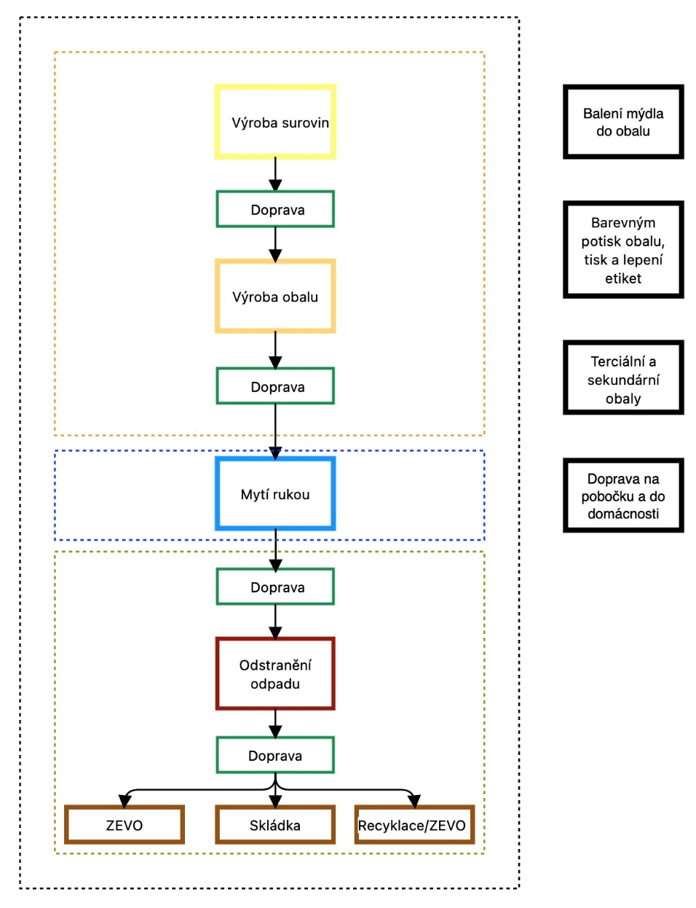
Posuzovaný systém
15 scénařů
Předpoklady:
Materiálové složení
Elektřina: ČR
Doprava: 100 km, x km, 35 km
Odpadové hospodářství: 88% recyklace, 12% ZEVO (papír)
Procesy: balení, lepení etiket, barevný potisk, bez 2. a 3. obalů
Software: GaBi
Metodika: CML 2001- verze Jan. 2016, Evropa, bez biogenního uhlíku, regionální ekvivalenty
Obr. 2 : Grafické znázornění systémových hranic posuzovaného systému
Notes:
Při zpracování analýzy bylo nutné formulovat určité předpoklady a omezení studie. Ty vznikly na základě nedostatečnému množství, kvality nebo úplné absenci dat. Došlo tak k nezbytně nutnému zjednodušení.

Slide 7
Potenciál globálního oteplování
GWP₁₀₀ let, [kg CO₂ eq.]
Stanovení uhlíkové stopy
Nižší uhlíkové stopy u skládkování
0,001 kg CO₂ eq.
0,169 kg CO₂ eq.
Obr. 3: Uhlíkové stopy všech scénářů, vztaženo k funkční jednotce

Slide 8

Významná zjištění
Obaly od tuhých mýdel je spojeny s výrazně nižšími dopady na životní prostředí.
Jaká náplň je na doplnění dávkovače nejvhodnější?
Odpadové hospodářství: nejlepší výsledky, rozdílná vhodnost ZEVO a skládkování
Porovnání výsledků fází životního cyklu
Porovnání obalů

Slide 9
Vyhodnocení všech scénářů

Slide 10
Almara recyklace, ZEVO

Slide 11
Almara skládka

Slide 12
Almara ZEVO

Slide 13
Today dávkovač ZEVO

Slide 14
Today dávkovač skládka

Slide 15

Udržitelnější kosmetický průmysl
Nejlepší balení je žádné balení
Suchá forma produktů
Nahrazení produktů s krátkým životním cyklem
Bioplasty
Opakovatelně použitelné nebo recyklovatelné obaly
Jeden produkt pro více způsobů využití
Spolupráce s potravinářskými podniky
Nákup rozumného množství
Výroba až po poptávce
Účinné složení produktů- klinicky prokázaná kosmetika

Slide 16
Děkuji za pozornost!

